Slide 1
オープンアクセス出版とAPC
新任教員研修プログラム オープンアクセスを巡る状況と 大阪大学におけるオープンアクセス支援④
Notes:
Topic:オープンアクセス出版とAPC
```text
この動画では、オープンアクセス出版と、(APC)[kana:"エーピーシ'ィ"]：論文出版加工料についてお話しします。
```
```description
この動画では、オープンアクセス出版とAPC：論文出版加工料についてお話しします。
```

Slide 2






ハイブリッドジャーナルと二重取り
二重取り！
ウッシッシ！
購読料
論文投稿
出版社
論文
OA論文
大学図書館
APCを払うと、
OA出版して
もらえる！
研究者
部分的にしか
OAではないから、
雑誌は購読
しないと・・。
論文
OA論文
論文投稿
OA出版
図書館員
OA論文
論文
研究者
権威ある雑誌
出典：船守美穂. 学術論文発表と研究評価を取り巻く環境の大変貌―オープンアクセス誌がもたらすパラダイムシフト.
http://hdl.handle.net/11094/73725.
Notes:
Topic:ハイブリッドジャーナルと二重取り
```text
前の動画で、著者が支払う(APC)[kana:“エーピーシ‘ィ”]：論文出版加工料を元に、掲載するすべての論文をオープンアクセスにするフルオープンアクセスジャーナルについてお話ししましたが、従来型の、購読料を取って成り立っているジャーナルのなかに、著者が所定の (APC)[kana:“エーピーシ’ィ”]を払うことで、その論文をオープンアクセスにできるオプションを設けるジャーナルが、2004から5年ごろに出てきました。現在では、刊行するほとんどの雑誌に、そうしたオープンアクセスオプションを用意している出版社もあります。
[break:"0.1s"]
このような雑誌は、購読誌と、OA、オープンアクセス誌、の両方の特徴を持つ、つまりOA論文と、有料の論文が混在する、ということで、ハイブリッドジャーナルと呼ばれていますが、出版社は、購読料と、(APC)[kana:"エーピーシ'ィ"]を二重に得ているという批判が強いです。しかも、購読料が安いわけでもなく、フルオープンアクセス誌よりも、(APC)[kana:"エーピーシ'ィ"]が高めです。また、部分的にしかオープンアクセスではないため、雑誌の購読は継続しなければなりません。
```
```description
前の動画で、著者が支払うAPC：論文出版加工料を元に、掲載するすべての論文をオープンアクセスにするフルオープンアクセスジャーナルについてお話ししましたが、従来型の購読料を取って成り立っているジャーナルのなかでも、著者が所定のAPCを払うことで、その論文をオープンアクセスにできるオプションを設けるジャーナルが2004-2005年頃から出てきました。
現在では、刊行するほとんどの雑誌にそうしたオープンアクセスオプションを用意している出版社もあります。
このような雑誌は、購読誌とOA誌両方の特徴を持つ、つまりOA論文と有料の論文が混在する、ということで、ハイブリッドジャーナルと呼ばれていますが、出版社は購読料とAPCを二重に得ているという批判が強いです。しかも、購読料が安いわけでもなく、フルオープンアクセス誌よりもAPCが高めです。また、部分的にしかオープンアクセスではないため、、雑誌の購読は継続しなければなりません。
```

Slide 3
APCの費用負担①
各大学におけるAPC支払推定金額
著者所属機関別（2022年）
順位 | 機関名 | 公表論文数 | OA論文数 |  |  | APC支払推定額(円)
 |  |  | Full OA | Hybrid OA | Bronze OA | Full OA | Hybrid OA | 合計
1 | 東京大学 | 4,663 | 1,628 | 466 | 202 | 447,937,426 | 200,415,355 | 648,352,781
2 | 京都大学 | 3,221 | 906 | 249 | 111 | 225,643,051 | 97,684,105 | 323,327,156
3 | 大阪大学 | 2,679 | 880 | 298 | 78 | 241,556,265 | 124,963,774 | 366,520,039
4 | 東北大学 | 2,562 | 884 | 236 | 138 | 224,121,041 | 91,871,361 | 315,992,402
5 | 北海道大学 | 2,114 | 738 | 136 | 109 | 190,767,500 | 56,776,932 | 247,544,432
全機関合計 |  | 85,088 | 31,594 | 6,699 | 3,358 | 7,681,395,883 | 2,667,071,661 | 10,348,467,544
出典：大学図書館コンソーシアム連合(JUSTICE). 論文公表実態調査報告2023年度.
https://contents.nii.ac.jp/sites/default/files/justice/2023-12/2023_ronbunchosa.pdf
Notes:
Topic:APCの費用負担①
```text
では、そもそも(APC)[kana:"エーピーシ'ィ"]に、どのぐらいの経費がかけられているのでしょうか。ここではジャスティスによる調査報告をご紹介します。
[break:"0.1s"]
これはウェブ オブ サイエンス収録の論文データをもとに、責任著者を該当論文の(APC)[kana:"エーピーシ'ィ"]支払者、とみなし、(各)[kana:"カ'ク"]出版社のWebサイトに掲載されている(APC)[kana:"エーピーシ'ィ"]価格などから算出したものです。集計方法の詳細は報告書をご覧ください。
これによると、本学は合計3億6千万円ほど費やしているとのことです。これはあくまでひとつの推計です。
[break:"0.1s"]
(APC)[kana:"エーピーシ'ィ"]を正確に把握することは、難しい問題です。出版社から、(情報)[kana:"ジョーホウ"]が提供されればよいのですが、それは実現していません。財務会計システムに計上された金額から集計するのが、一つの方法です。本学でも2021年度から行っています。
```
```description
では、そもそもAPCにどれぐらいの経費がかけられているのかという点に触れておきたいと思います。ここではJUSTICE（ジャスティス）による調査報告をご紹介します。
これはWeb of Science（ウェブ オブ サイエンス）収録の論文データをもとに、責任著者を該当論文のAPC支払い者とみなし、各出版社のWebサイトに掲載されているAPC価格などから算出したものです。集計方法の詳細は報告書をご覧ください。これによると、本学は合計3億6千万円ほど費やしているとのことです。これはあくまでひとつの推計です。
APCをどう正確に把握するかは難しい問題です。出版社からの情報提供は実現していません。財務会計システムに計上された金額から集計するのが一つの方法です。本学でも2021年度から行っています。
```

Slide 4
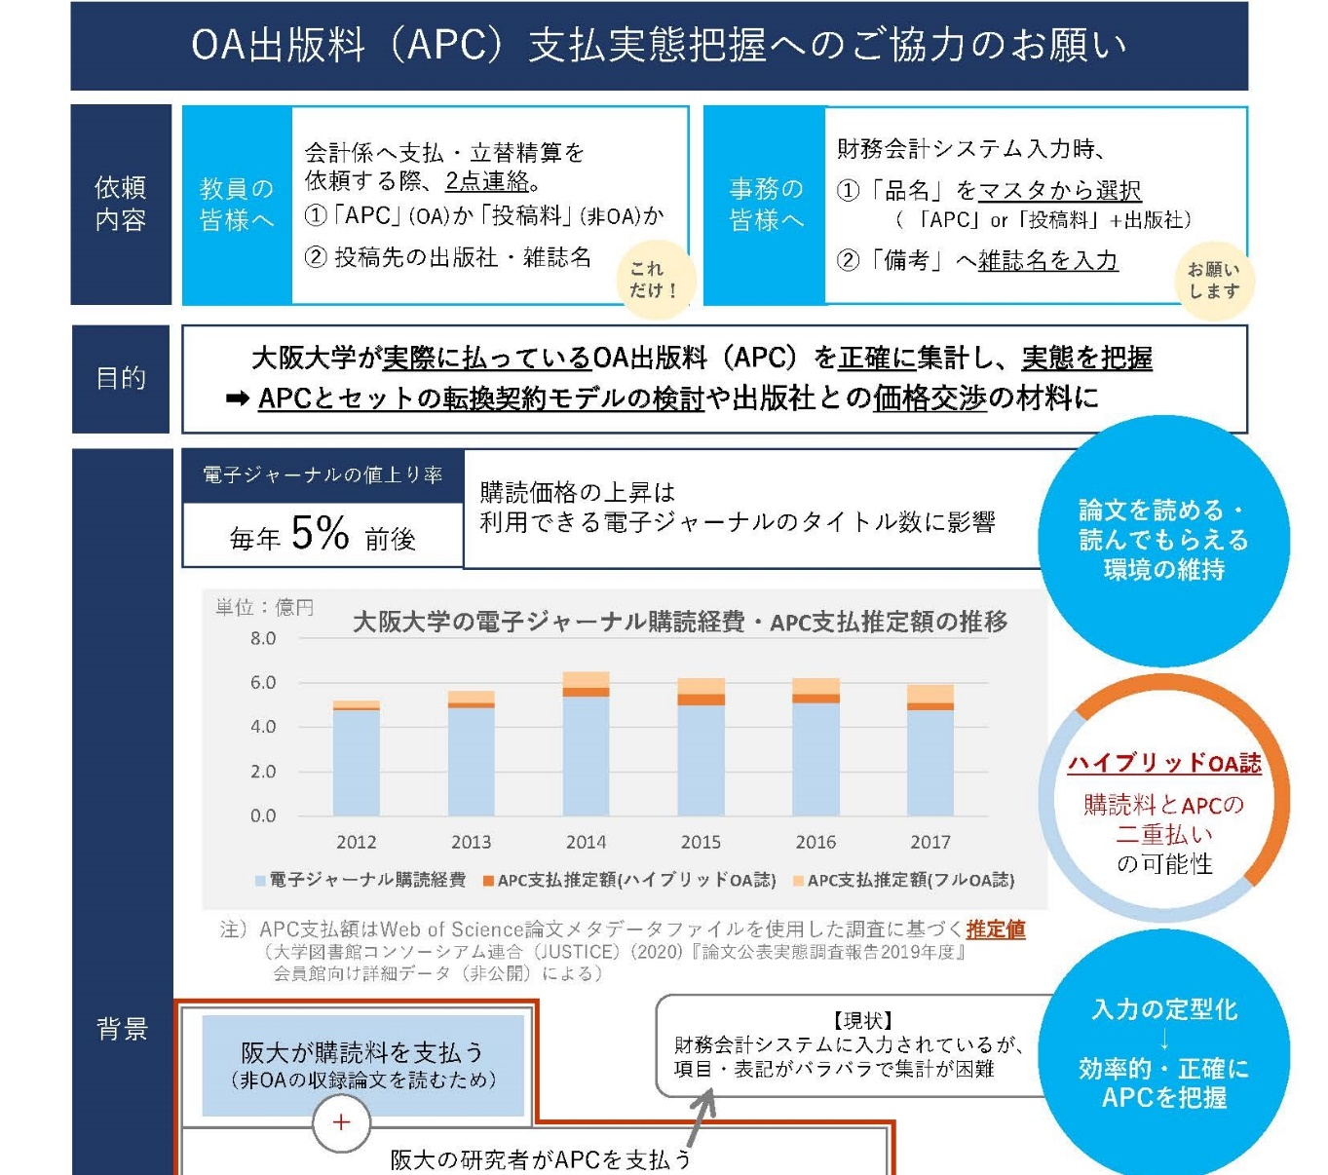
Notes:
Topic:APCの費用負担①
```text
例年、このような調査への協力を、お願いしております。
その目的は、大阪大学が実際に支払っている(APC)[kana:"エーピーシ'ィ"]を正確に集計し、実態を把握することで、出版社との価格交渉の材料にできるためです。
また、文科省からも(APC)[kana:"エーピーシ'ィ"]の支払実態について、照会が来ております。
[break:"0.1s"]
教員の方々にお願いしたいのは、部局の会計係に支払・立替精算を依頼する際に、オープンアクセスのための(APC)[kana:"エーピーシ'ィ"]か、そうでない投稿料か、投稿先の出版社と、雑誌名を、正確にお伝えください。
集計結果については、先ほどの、JUSTICE調査の推計よりは、高額になると見込まれます。
```
```description
例年このような調査への協力を、お願いしております。
目的は、大阪大学が実際に支払っているAPCを正確に集計し、実態を把握することで、出版社との価格交渉の材料にできるためです。また、文科省からもAPCの支払実態について照会が来ております。
先生方にお願いしたいのは、部局の会計係に支払・立替精算を依頼する際に、オープンアクセスのためのAPCか・そうでない投稿料か、投稿先の出版社と雑誌名を正確にお伝えください。
集計結果については、先ほどのJUSTICE調査の推計よりは高額になると見込まれます。
```

Slide 5
APCの費用負担①
各大学におけるAPC支払推定金額
著者所属機関別（2022年）
順位 | 機関名 | 公表論文数 | OA論文数 |  |  | APC支払推定額(円)
 |  |  | Full OA | Hybrid OA | Bronze OA | Full OA | Hybrid OA | 合計
1 | 東京大学 | 4,663 | 1,628 | 466 | 202 | 447,937,426 | 200,415,355 | 648,352,781
2 | 京都大学 | 3,221 | 906 | 249 | 111 | 225,643,051 | 97,684,105 | 323,327,156
3 | 大阪大学 | 2,679 | 880 | 298 | 78 | 241,556,265 | 124,963,774 | 366,520,039
4 | 東北大学 | 2,562 | 884 | 236 | 138 | 224,121,041 | 91,871,361 | 315,992,402
5 | 北海道大学 | 2,114 | 738 | 136 | 109 | 190,767,500 | 56,776,932 | 247,544,432
全機関合計 |  | 85,088 | 31,594 | 6,699 | 3,358 | 7,681,395,883 | 2,667,071,661 | 10,348,467,544
約24万円/件
約40万円/件
出典：大学図書館コンソーシアム連合(JUSTICE). 論文公表実態調査報告2023年度.
https://contents.nii.ac.jp/sites/default/files/justice/2023-12/2023_ronbunchosa.pdf
Notes:
Topic:APCの費用負担①
```text
ちなみに、ここでは機関ごとの支払金額を示しましたが、雑誌別に集計すると、金額のトップスリーは、Scientific Reports, International Journal of Molecular Sciences, プロス ワン、でした。
なお、この推定金額から、1件あたりの金額を計算すると、フルオープンアクセスの場合は、約24万円、ハイブリッドジャーナルは40万円でした。
```
```description
ちなみに、ここでは機関別の支払い金額を示しましたが、雑誌別に集計すると金額のトップスリーは、
Scientific Reports,
International Journal of Molecular Sciences,
PLOS ONE
でした。
なお、この推定金額から1件あたりの金額を計算すると、フルオープンアクセスの場合は約28万円、ハイブリッドジャーナルは38万円でした。
```

Slide 6
APCの費用負担②
日本の大学におけるAPC支払推定額の推移
右肩
上がり
増加の要因
オープンアクセス論文の増加
APCの値上がり
今後誰がどう
負担していく？
出典：大学図書館コンソーシアム連合(JUSTICE). 前掲書.
Notes:
Topic:APCの費用負担②
```text
ここで示すとおり、日本の大学などの研究機関が支払っている (APC)[kana:"エーピーシ'ィ"]は、右肩上がりです。その要因は、オープンアクセス論文が増えていること、雑誌価格同様に、(APC)[kana:"エーピーシ'ィ"]も値上がりしていることです。
[break:"0.1s"]
従来は、購読料として、大学図書館が支払っていましたが、(APC)[kana:"エーピーシ'ィ"]は、研究者が個々人の研究費で支払わないといけません。
誰がどう負担していくのか、という問題に(各)[kana:"カ'ク"]大学は直面しています。
```
```description
日本の大学等研究機関が支払っているAPCは右肩上がりです。
その要因は、オープンアクセス論文が増えていること、雑誌価格同様にAPCも値上がりしていっていることです。
従来は購読料として大学図書館が支払っていましたが、APCは研究者がその研究費で支払わないといけません。
誰がどう負担していくのか、という問題に各大学は直面しています。
```

Slide 7
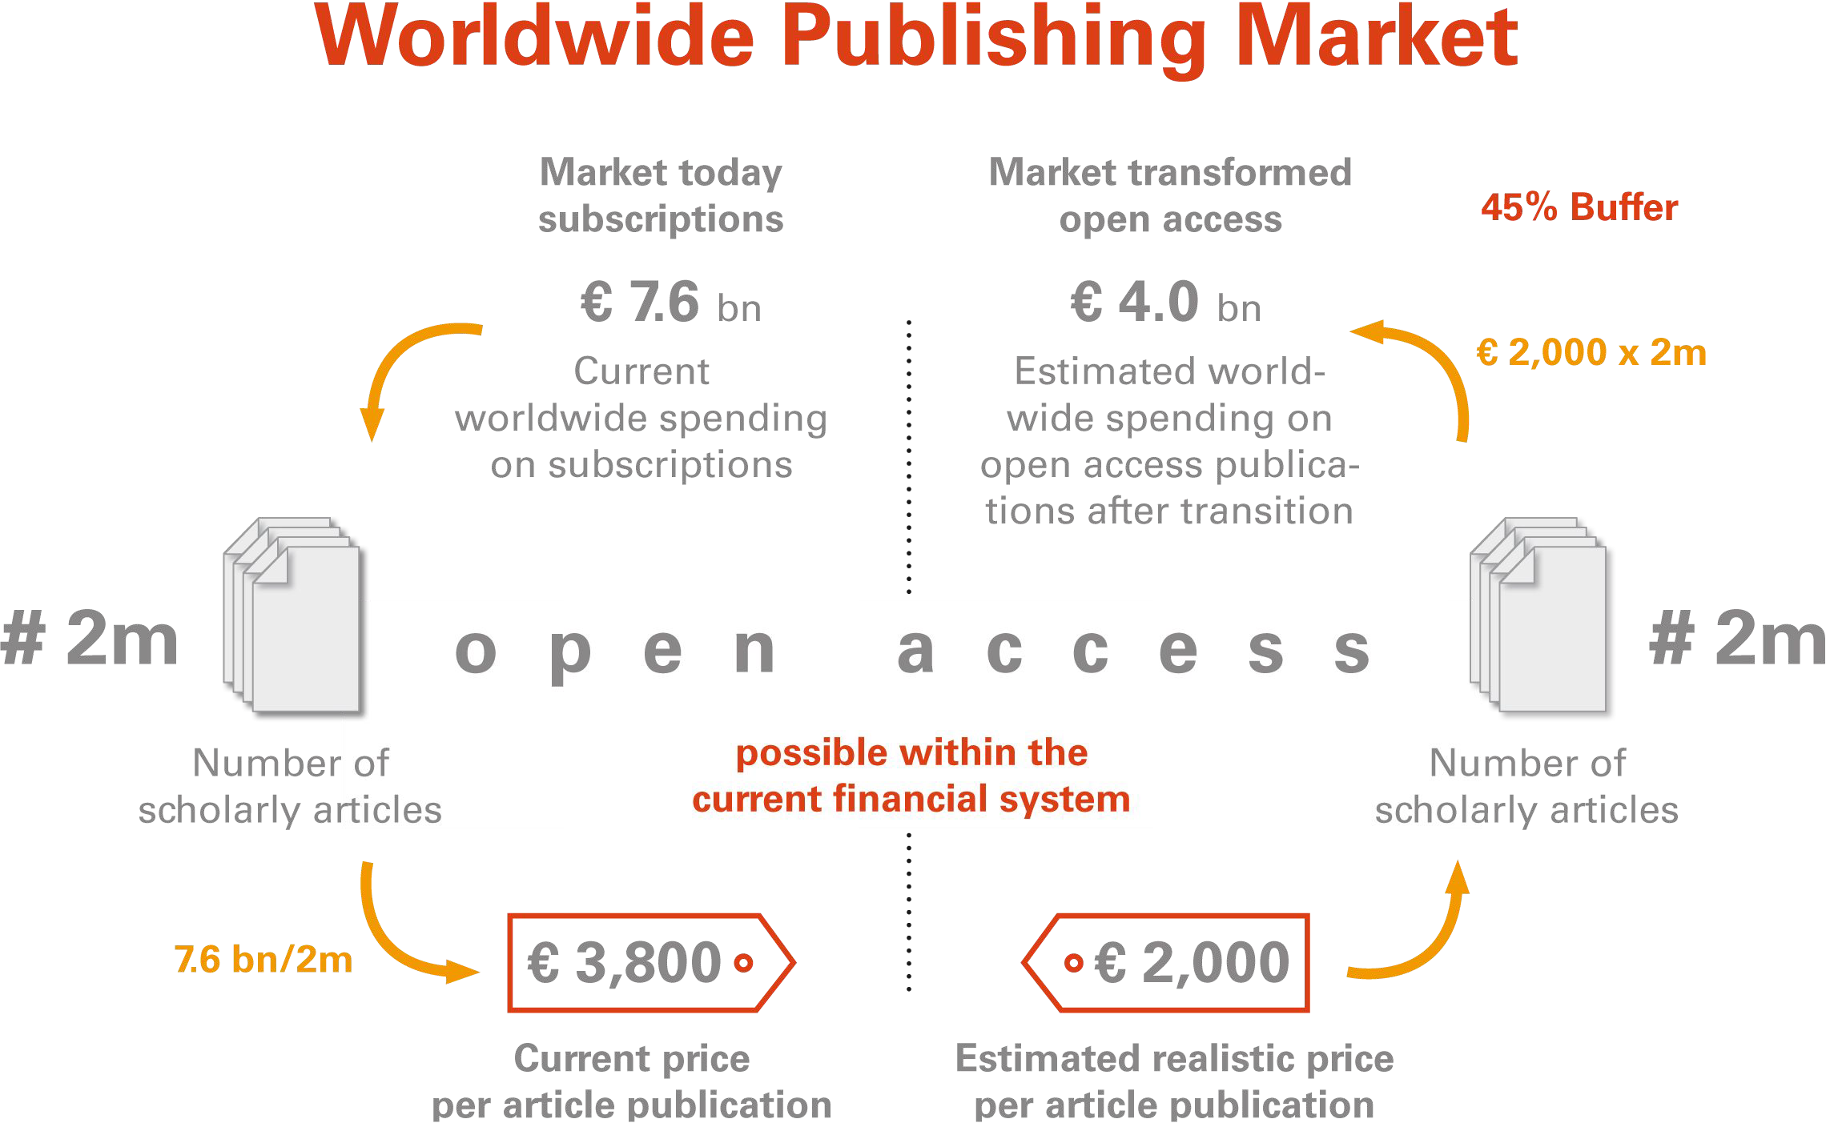
OA2020
「購読料をAPCに振り替えれば、すべての論文をOA出版することができる」
2015年
独マックスプランク研究所が提案
open access 2020 “What will it take to secure open access to today’s scholarly journals?”
https://www.knowledge.services/app/download/15426878896/9%202017-11-20_Campbell_OA2020_OpenScienceDays_Vienna.pptx.pdf
Notes:
Topic:OA2020
```text
現在は、購読モデルとオープンアクセス出版モデルが、中途半端に混在しており、そのために二重取りという問題も生じています。
そこで、いっそのこと、全てのジャーナルを(APC)[kana:"エーピーシ'ィ"]で費用を賄う、フルオープンアクセス誌にすればよいのでは、という提案、OA(2020)[kana:"ニーゼロニーゼロ"]、が出てきました。
マックスプランク研究所が中心となって、推進されている国際的な活動で、日本のJUSTICEも賛同しています。
[break:"0.1s"]
図の説明ですが、購読料を、(APC)[kana:"エーピーシ'ィ"]に振り替えればすべての論文をOA出版することが数字の上ではできる、ということです。 具体的には、世界で年間200万本の学術論文が出版され、それに対して学術雑誌の購読料として76億ユーロが支払われています。1論文当たりでは3,800ユーロになりますが、現実の1論文あたりの(APC)[kana:"エーピーシ'ィ"]は約2,000ユーロとして、200万本の論文を、すべてOAにするには、40億ユーロで賄える、というものです。
```
```description
現在は、購読モデルとオープンアクセス出版モデルが中途半端に混在しており、そのために二重取りという問題も生じています。
では、いっそのこと全ジャーナルをAPCで費用を賄うフルオープンアクセス誌にすればよいのでは、という提案「OA2020」 （オーエー ニーゼロ ニーゼロ） が出てきました。マックスプランク研究所が中心となって推進されている国際的な活動で、日本のJUSTICEも賛同しています。
図の説明ですが、購読料をAPCに振り替えれば、すべての論文をOA出版することが数字の上ではできる、ということです。
具体的には、世界で年間200万本の学術論文が出版され、それに対して学術雑誌の購読料として76億ユーロが支払われています。1論文当たりでは3,800ユーロになりますが、現実の1論文あたりのAPCは約2,000ユーロとして、200万本の論文をすべてOAにするには40億ユーロで賄える、というものです。
```

Slide 8


OA2020ロードマップ
A
B
C
購読料と
OA出版料がセットになった契約
X
論文ごとにAPCを支払いOA化
APC
購読料
購読料
APC
二重取り
されている
APC
購読料
購読モデル
ハイブリッドモデル
転換契約
フルOA
従来のモデル
現在中心のモデル
推進中のモデル
目標とするかたち
図の出典：安達淳. 学術誌の安定的・持続的アクセスに向けて：コンソーシアムの立場から. 学術の動向. 2017, vol.22, no.9, p.63. https://doi.org/10.5363/tits.22.9_60. より図2を改変
Notes:
Topic:OA2020ロードマップ
```text
OA(2020)[kana:"ニーゼロニーゼロ"]が提案する、購読モデルをオープンアクセス出版モデルに変換するロードマップです。
Aが従来の購読モデル、Bはハイブリッドモデルです。現在はこの形態が中心ですが、(二重払い)[kana:"ニジュウバ'ライ"]の問題があるため、Cへの移行を目指します。
[break:"0.1s"]
Cは、購読料と、(APC)[kana:“エーピーシ‘ィ”]をセットにした契約モデルです。本学でも契約実績がある、転換契約と呼ばれるもので、完全なオープンアクセスに実現するまでの移行期のモデルです。そして、最終的にはフルオープンアクセスにする、というものです。ロードマップ通りの達成はされませんでしたが、現在も試行・展開が続いています。
[break:"0.1s"]
ここまで、オープンアクセス出版モデルについて説明してきました。
```
```description
OA2020が提案する、購読モデルをオープンアクセス出版モデルに変換するロードマップです。
Aが従来の購読モデル、Bはハイブリッドモデルです。
現在はこの形態が中心ですが、二重払いの問題ありますので、Cへの移行を目指します。
Cは購読料とAPCをセットにした契約モデルです。
本学でも契約実績がある転換契約と呼ばれるもの（「Read and Publish契約」や「Publish and Read契約」とも）で、完全なオープンアクセスに実現するまでの移行期のモデルです。そして、最終的にはフルオープンアクセスにする、というものです。ロードマップ通りの達成はされませんでしたが、現在も試行・展開が続いています。
ここまで、オープンアクセス出版モデルについて説明してきました。
```

Slide 9

次の動画
プレダトリージャーナル
Notes:
Topic:OA2020ロードマップ
```text
次の動画では、いわゆるプレダトリージャーナル問題についてお話しします。
```
```description
次の動画では、いわゆるプレダトリージャーナル問題についてお話しします。
```

Slide 10
次の動画
視聴後は
確認問題へ！
プレダトリージャーナル
Notes:
Topic:OA2020ロードマップ
```text
[break:"2s"]
```
```description
```

